Slide 1

พีพี’เว็บแอปพลิเคชันคัดกรองบุคคลทั่วไปที่มีความเสี่ยงภาวะซึมเศร้า โดยเทคนิคการทำเหมืองข้อมูล PP’ Web Application Screening for General Risk of Depression Using Techniques Data Mining
ผู้วิจัย
นางสาวปวีณา อวยพร
นางสาวอุษามณี ทองประสงค์
อาจารย์ที่ปรึกษา
ผู้ช่วยศาสตราจารย์ ดร.อุไรวรรณ อินทร์แหยม
สาขาวิชาวิทยาการคอมพิวเตอร์ ภาควิชาคณิตศาสตร์และวิทยาการคอมพิวเตอร์
คณะวิทยาศาสตร์และเทคโนโลยี
มหาวิทยาลัยเทคโนโลยีราชมงคลธัญบุรี

Slide 2
หัวข้อการนำเสนอ
1
ความเป็นมาและความสำคัญ
2
วัตถุประสงค์
3
ขอบเขตโครงการวิจัย
4
ขั้นตอนการดำเนินงาน
5
เครื่องมือ / ภาษาที่ใช้
6
ประโยชน์ที่คาดว่าจะได้รับ
2

Slide 3
ความเป็นมาและความสำคัญ
3

Slide 4




ความเป็นมาและความสำคัญ
ภาวะซึมเศร้า
4

Slide 5

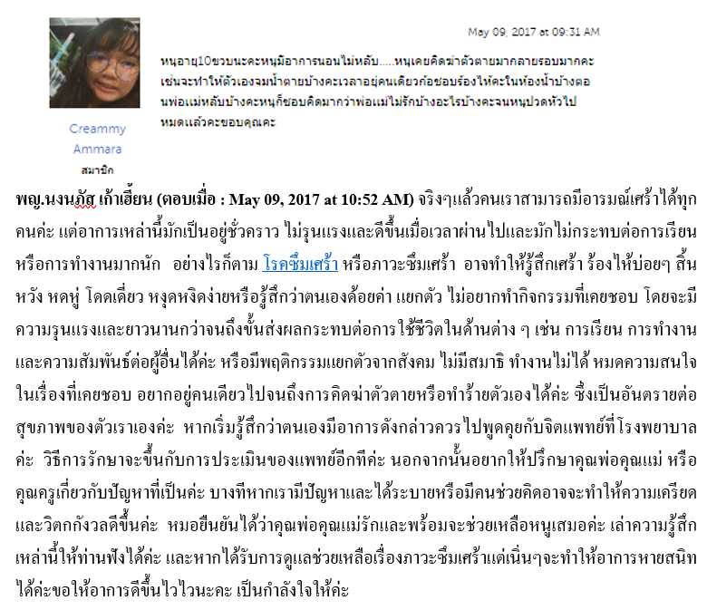
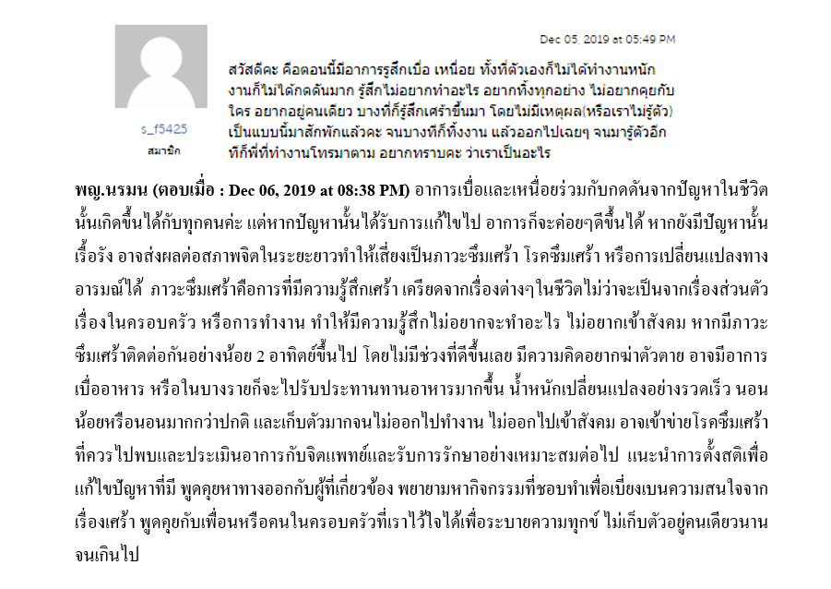
ความเป็นมาและความสำคัญ
5

Slide 6




ความเป็นมาและความสำคัญ
6

Slide 7
ความเป็นมาและความสำคัญ
โรคซึมเศร้า หรือ
ภาวะซึมเศร้า
Data Mining
เว็บแอปพลิเคชัน
7

Slide 8
ภาษาธรรมชาติ

Slide 9
พูด

Slide 10
วัตถุประสงค์
8

Slide 11
วัตถุประสงค์
- เพื่อพัฒนา พีพี’เว็บแอปพลิเคชันคัดกรองบุคคลทั่วไปที่มีความเสี่ยงภาวะซึมเศร้า
โดยเทคนิคการทำเหมืองข้อมูล
9

Slide 12
ขอบเขตโครงการวิจัย
10

Slide 13
ขอบเขตโครงการวิจัย
1
พัฒนาระบบคัดกรองผู้ที่มีความเสี่ยงต่อการเกิดภาวะซึมเศร้า
2
แนะนำการปฏิบัติตัวเบื้องต้นให้กับผู้ที่ป่วยเป็นภาวะซึมเศร้า
3
สร้างแบบจำลองสำหรับคัดกรองภาวะซึมเศร้าด้วยเทคนิคเหมืองข้อมูล
4
วิเคราะห์ปัจจัยที่ส่งผลต่อความเสี่ยง ภาวะซึมเศร้า
11

Slide 14
ขั้นตอนการดำเนินงาน
12

Slide 15
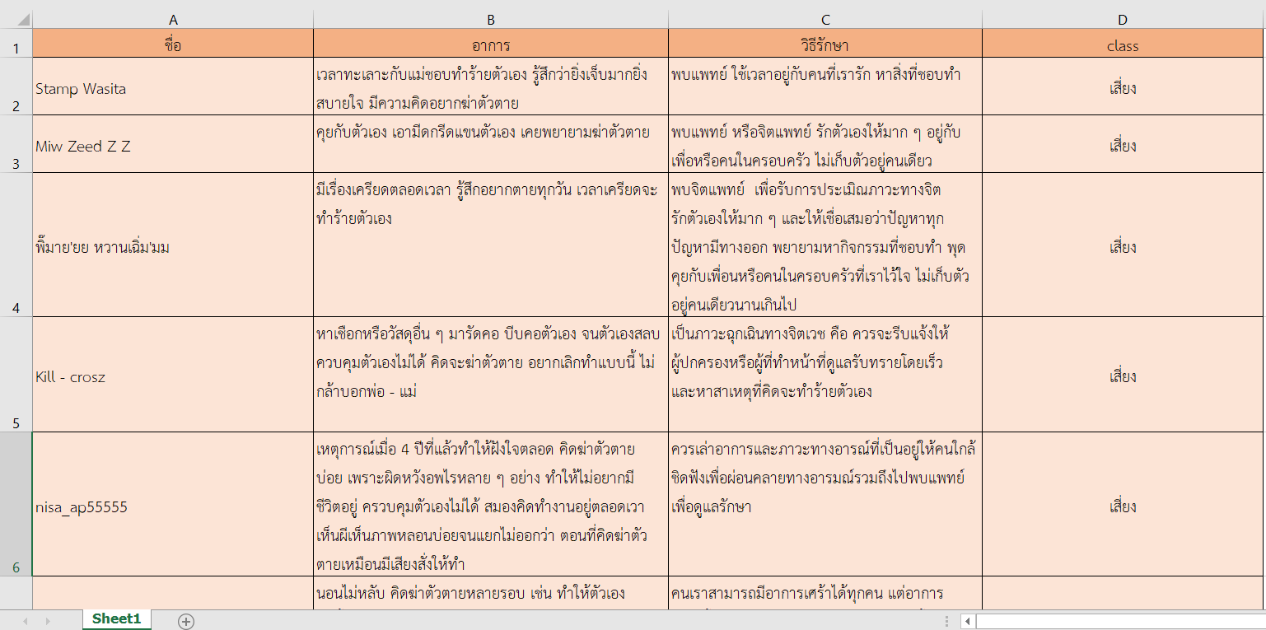
ตัวอย่าง Dataset

Slide 16
ขั้นตอนการดำเนินงาน
2
1
ข้อมูลโรคซึมเศร้าจำนวน 100 คน
Web
Book
Model
3
Database
Training Set
5
4
Database 1
Accuracy > 80 %
Test Set Model
Web application
Best Model
Model
7
6
13

Slide 18
ความเป็นมาและความสำคัญ
เครื่องมือ / ภาษาที่ใช้
14

Slide 19



เครื่องมือ / ภาษาที่ใช้
ส่วนของ Hardware
- CPU : Intel i5-8300H
- RAM : 8 GB DDR4
- VGA : Nvidia GeForces GTX 1050Ti
- HDD : 1 TB
- Monitor : 15.6 inch 1920x1080 Full HD
15

Slide 20




เครื่องมือ / ภาษาที่ใช้
ส่วน Software แบ่งเป็น 2 ส่วน
ส่วนที่ 1 สร้าง Model
- โปรแกรม Rapid Minner
- โปรแกรม Excel
ส่วนที่ 2 การสร้าง GUI
- โปรแกรม Adobe Dreamweaver CS6 64 bit
- โปรแกรม Adobe Photoshop CS6 64 bits
- โปรแกรม Appserv 2.5.10
- ระบบปฏิบัติการ Windows 10
- Framework bootstrap
- PHP, CSS, HTML, JavaScript
16

Slide 21
ประโยชน์ที่คาดว่าจะได้รับ
17

Slide 22
ประโยชน์ที่คาดว่าจะได้รับ
1
บุคคลที่มีภาวะซึมเศร้าทุกราย สามารถเข้าถึงและได้รับคำแนะนำในการดูแลรักษา
2
ลดผลกระทบจากภาวะซึมเศร้า ที่มีต่อตนเองและบุคคลรอบข้าง
3
เว็บแอปพลิเคชันมีการพยากรณ์ที่ถูกต้องแม่นยำ
18

Slide 23
Thank you
19

